Slide 1
RoboCup@Homeの ヒューマンインタラクションタスク に向けた解法の提案
九州工業大学 大学院 生命体工学研究科
人間知能システム工学専攻
人間知能機械講座 田向研究室
矢野 優雅，松本 生弥，福田 有輝也，小野 智寛，田向 権

Slide 2
ホームサービスロボット

Slide 3
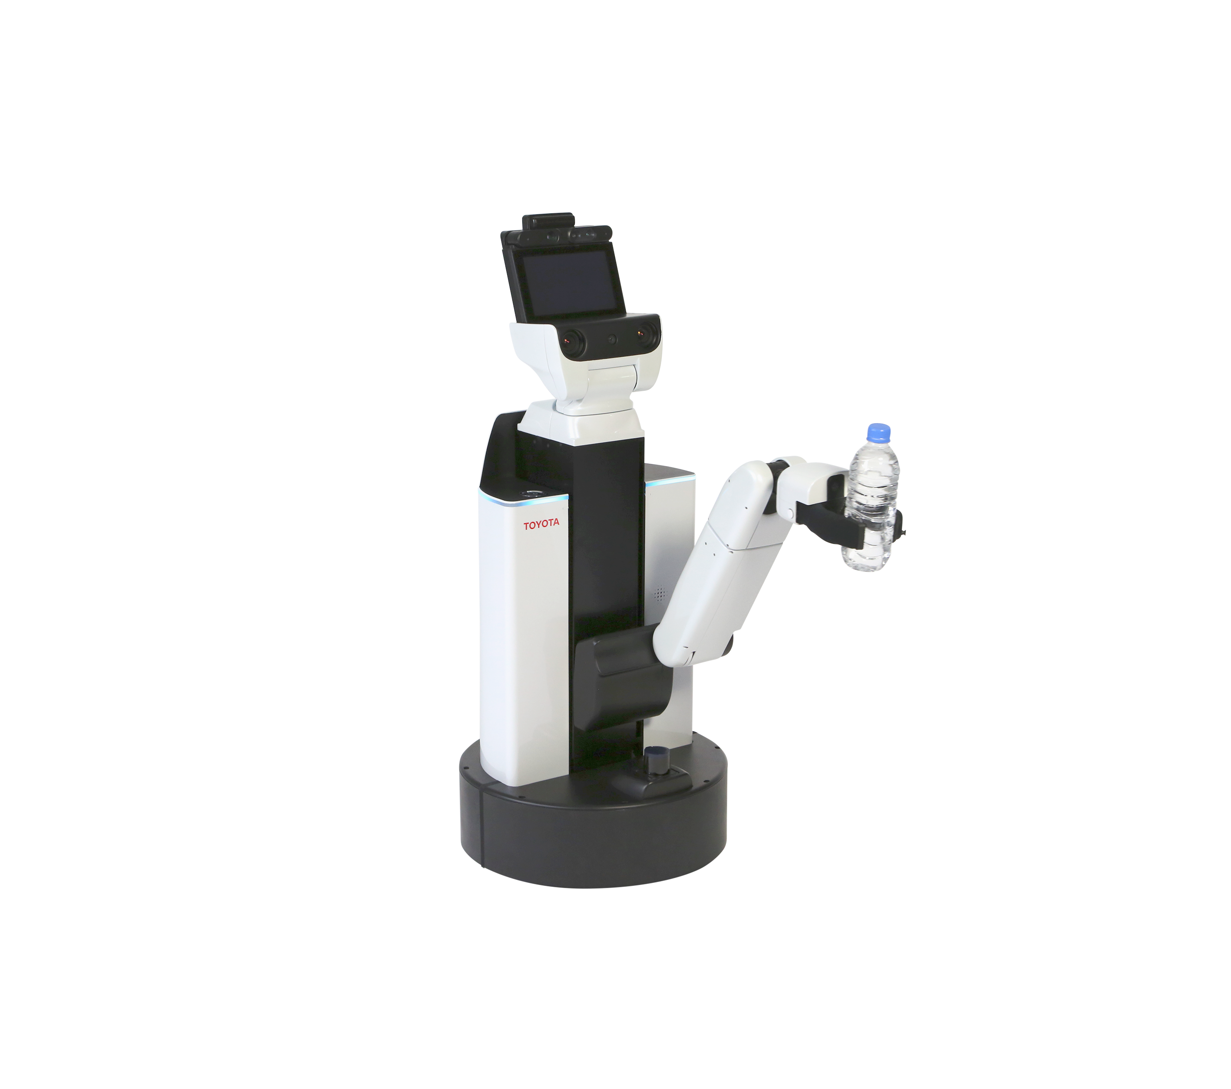
RoboCup@Home
ホームサービスロボットの発展を目的とする国際的な競技会
マイク
RGB-Dカメラ
ヘッド
ディスプレイ
ロボットアーム
スピーカ
測域センサ
全方向移動台車
TOYOTA HSR†[]
†Human Support Robot []T. Yamato, et al., ROBOMECH Journal, 2019.

Slide 4
Find My Mates（FMM）
ヒューマンインタラクションを包括的に評価できるタスク
目的
家を訪れた4人のゲストを見つけ，特徴をホストに報告する
タスク | 回数(人) | 合計点 | 必要な技術
メインゴール＆ボーナスゴール
ゲストの位置を報告する | 3 | 350 | 3次元の人物認識
位置を明示的に報告する | 3 | 100 | 画像による報告
ゲストの特徴を報告する | 3 | 550 | 属性推定，音声認識
減点対象
ゲストからロボットに近づく | 2 | -150 | ナビゲーション
合計 |  | 1000

Slide 5





提案手法：概要1
ゲストの場所・特徴を説明するための画像を作成する
フィールド中央までナビゲーションを行う
人物認識により，4人のゲストを見つける
属性推定により，ゲストの性別を推定する
フィールド外
女性
フィールド
×
フィールド
男性
×
3. 属性推定
2. 人物認識
男性
1. ナビゲーション
男性
開始位置

Slide 6
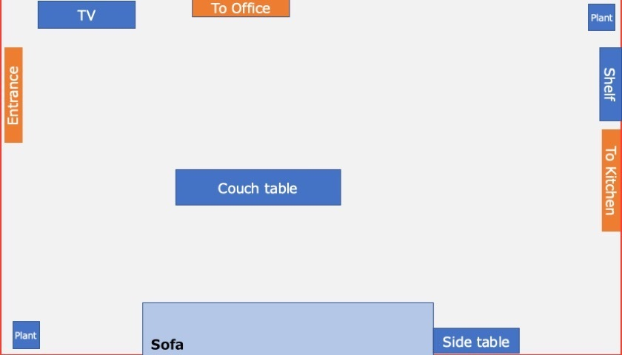
提案手法：概要2
4. 各ゲストの前まで移動し，音声認識により名前を取得
5. 説明のための画像を生成
Olivia
フィールド
生成画像
Max
Hunter
Olivia, female
Jack
Hunter, male
Max, male
4. 音声認識
Jack, male
生成画像により，
ゲストの画像・位置・名前・性別を同時に報告する

Slide 7
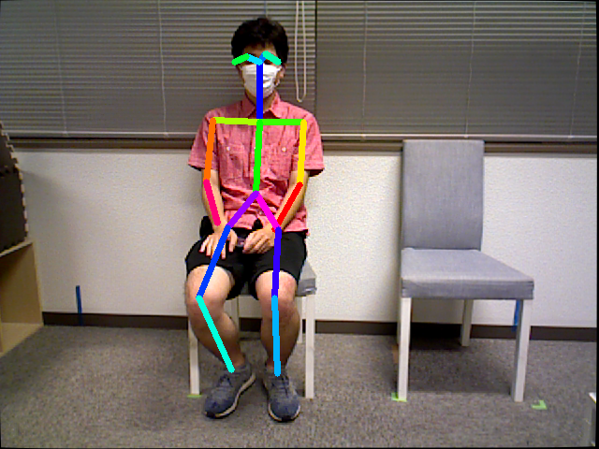
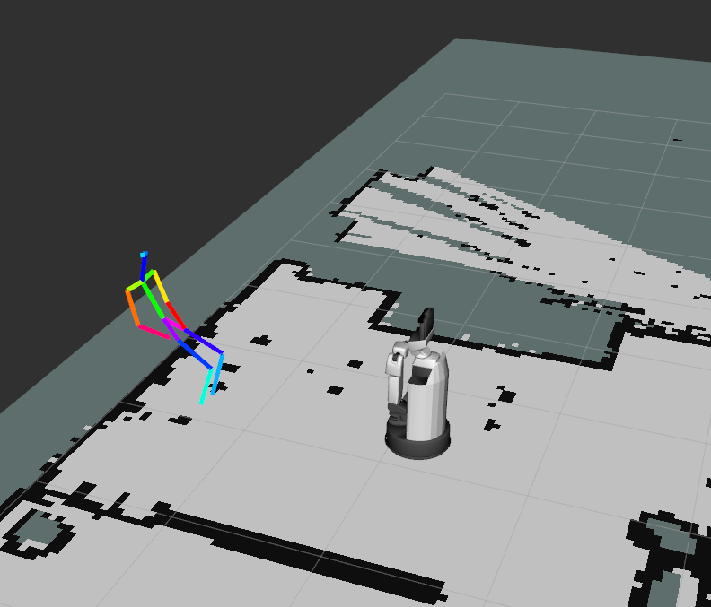
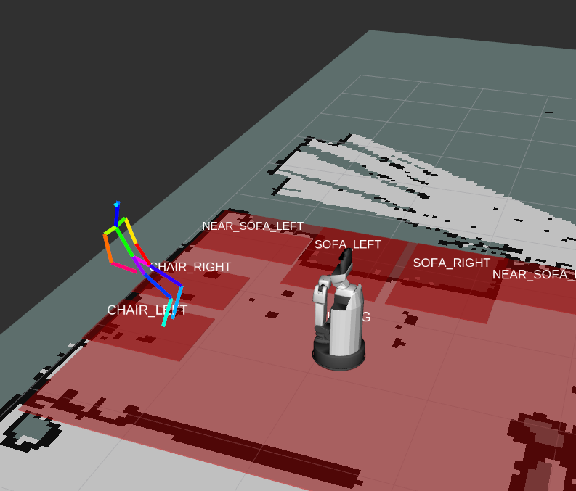
人物認識
Lightweight Human Pose Estimation[]を用いた
HSRより取得したRGB画像から，人物認識を行う
Depth画像を用いて，3次元での位置を算出
マップに意味づけを行う
人物認識
3次元地図上にマッピング
[]D. Osokin arXiv:1811.12004, 2018.

Slide 8
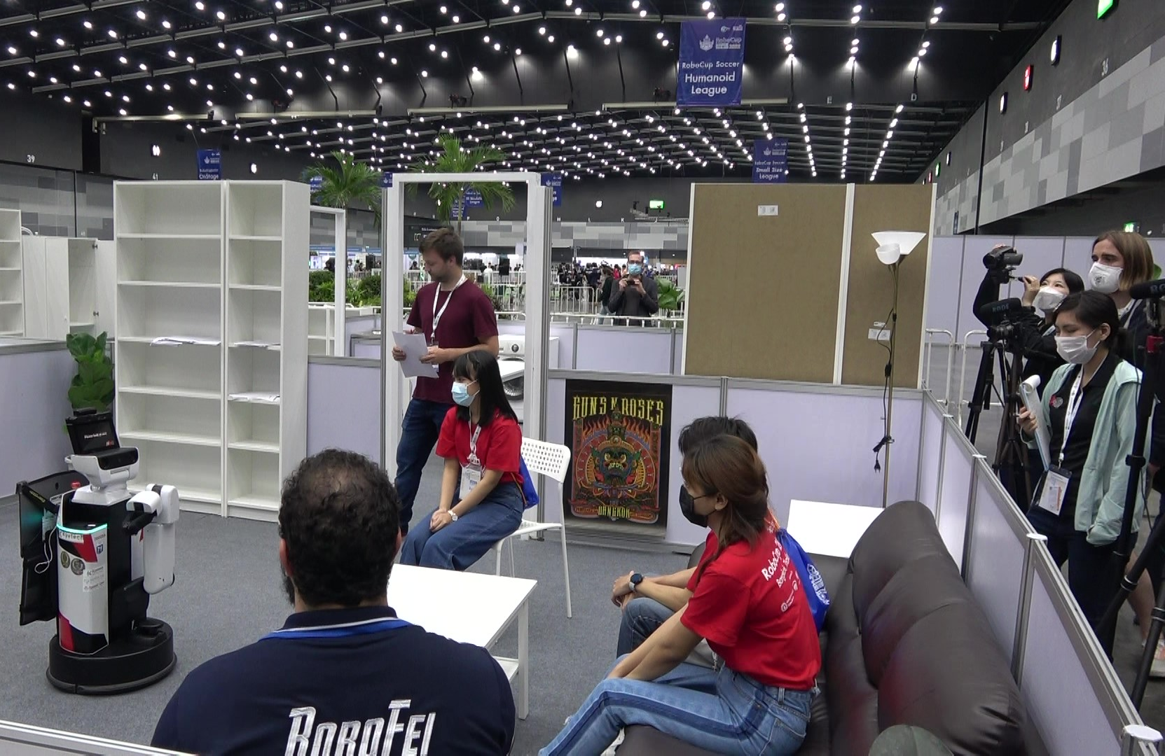
音声認識
RoboCup@Homeにおける音声認識の課題
別競技
観客や他のリーグの影響で，
周囲の雑音（ノイズ）が大きい
ネットが不安定である
観客
ノイズ除去とオフラインで動作する音声認識が必要
使用した手法
音声認識手法：Vosk[]
オフラインで動作し，認識単語リスト（辞書）を設定可能
強度を調節可能なノイズ除去[, ]を音声認識の前段に組み込む
[]T. Sainburg, et al., Plos computational biology, 2020. []T. Sainburg, Zendo, 2019.
[] vosk, https://alphacephei.com/vosk/, 2022 10/22 accessed

Slide 9
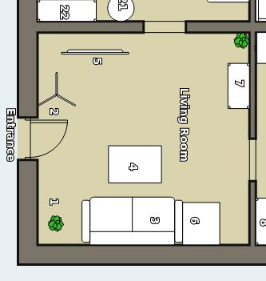
競技会概要
2022年7月にバンコクで開催されたRoboCup@Homeに参加
FMMを2回施行した
オフィスルーム
テレビ
キッチン
ルーム
制御に使用したPC
CPU : i7-7820HK
GPU : RTX1080
メモリ: 32GB
OS : Ubuntu18.04
リビングルーム
入口
ソファ
テーブル

Slide 10

音声認識の精度検証
検証データ
RoboCup@Home2022が開催された会場で録音
アメリカで一般に使用されている22の名前を，
ノイズの強弱や話者を変化させて4度づつ発話した
検証結果
 | ノイズ除去なし | ノイズ除去あり
辞書指定なし | 13.6 % | 10.2 %
辞書指定あり | 69.3 % | 71.6 %
辞書指定・ノイズ除去を行うことで，精度が58ポイント増加

Slide 11
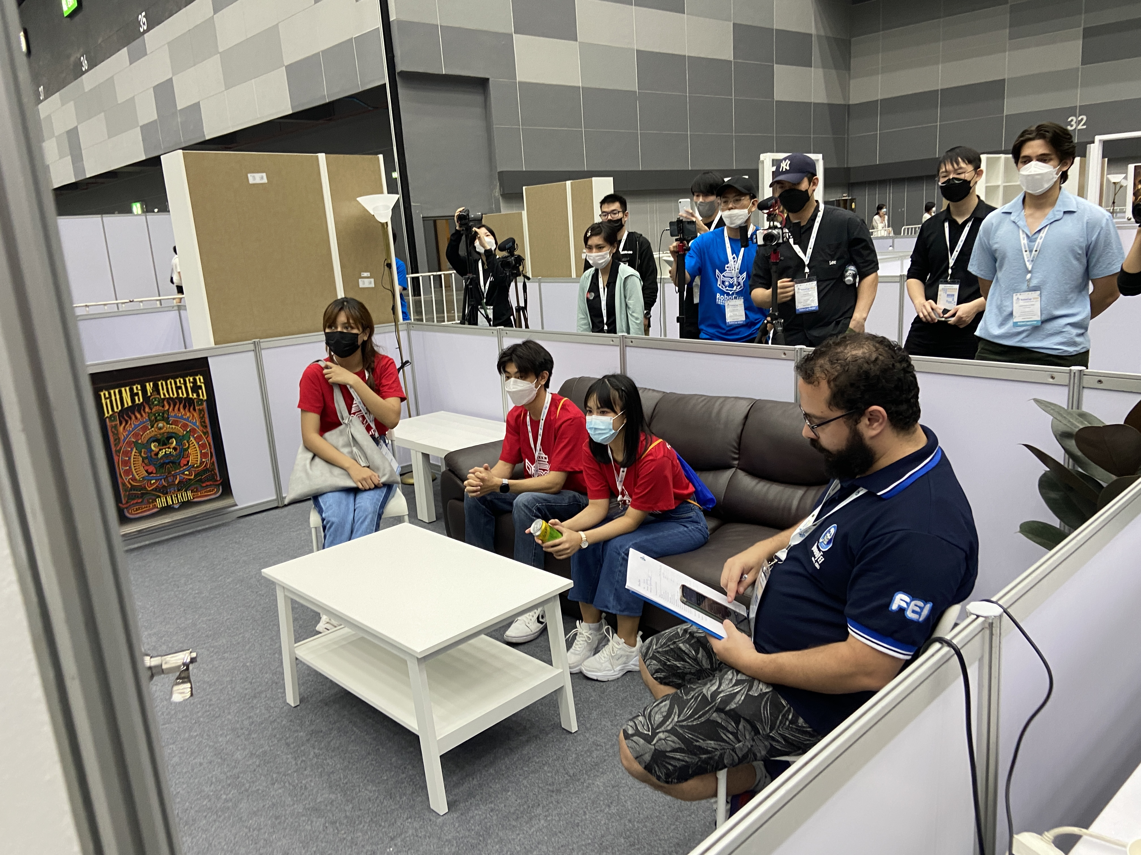
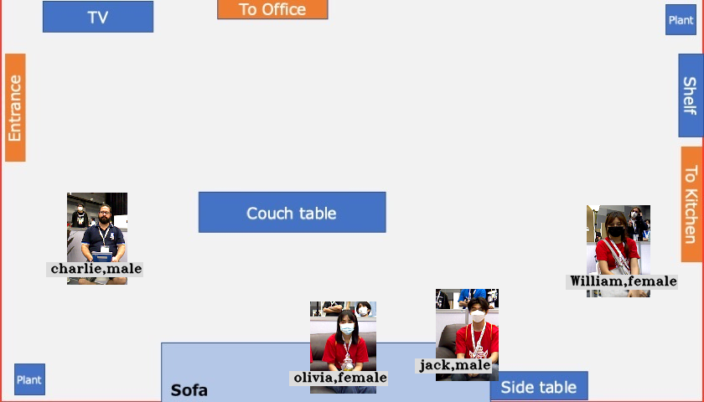
競技結果
1回目
ナビゲーションの不具合により，正常に動作せず0点
2回目
1回目のナビゲーションのバグを修正してから施行
人物認識と属性推定に成功し，満点を獲得した
ゲストの配置
2回目の施行で作成した画像

Slide 13
フィールド外
生成画像
×
×
女性
Olivia
フィールド
フィールド
×
Hunter
Max
男性
Olivia, female
男性
2. 人物認識
3. 属性推定
Jack
Hunter, male
Max, male
4. ナビゲーション
5. 音声認識
男性
1. ナビゲーション
Jack, male
開始位置
(a) 開始から属性推定
(b) ゲストの名前認識
(c) 生成画像

Slide 14

音声ファイル
PC
ROS通信

Slide 15
フィールド外
フィールド
×
×
2. 人物認識
1. ナビゲーション
開始位置
女性
長髪
フィールド
男性
短髪
3. 情報推定
男性
短髪
男性
長髪
Olivia
フィールド
Max
Hunter
Jack
4. 音声認識
Olivia, female
Max, male
Hunter, male
Jack, male
5. フィールドの状況を一枚の画像で表現

Slide 16
RoboCup@Home
マイク
RGB-Dカメラ
ヘッド
ディスプレイ
RGBカメラ
コンピュータ
スピーカ
ロボットアーム
測域センサ
（LRF）
全方向移動台車

Slide 17
録音した音声のサンプルデータ
名前 | ノイズ除去なし | ノイズ除去あり
Aiden
Alex
Brook
Emery
Olivia
sophia

Slide 18
提案手法：概要
ゲストの場所・特徴を説明するための画像を作成する
フィールド外
女性
フィールド
×
フィールド
男性
×
3. 属性推定
2. 人物認識
男性
1. ナビゲーション
男性
開始位置
Olivia
生成画像
フィールド
Max
Hunter
Olivia, female
Jack
Max, male
Hunter, male
4. 音声認識
Jack, male
生成画像により，ゲストの画像・位置・名前・性別を同時に報告する

